Slide 1
Progres Dragons
Modulele Orar si Admin
Ovidiu Chile
Eduard Clatinici
Andrei Rusu
Andrei Daneliuc
Robert Ungureanu
Eduard Ionita
Alex Marcu
Alex Dochitoiu

Slide 2
Code repository and Trello
      Code repository
        https://github.com/AlexandruTudose/Proiect-IP/tree/Dragons
      Trello
        https://trello.com/b/XdcoiWGB/dragons-chile

Slide 3
Product Backlog Items
      Crearea modulului / pachetului in proiectul „master”
      Crearea structurii MVC pentru fiecare submodul (Orar / Admin)
        Model
        View
        Controller, dar si
        Servicii
        Configuratii
      Crearea bazei de date
      Crearea entitatilor ce vor folosite

Slide 4
Product Backlog Items
Modulul Orar
Implementare CRUD
Implementare functii filtrare
  Grupa
  Sala
  Profesor
  Disciplina
Modulul Admin
Gestionare baza de date
  CRUD

Slide 5
Done PBI’s
      Crearea modulului / pachetului in proiectul „master”
      Crearea structurii MVC pentru fiecare submodul (Orar / Admin)
        Model
        View
        Controller, dar si
        Servicii
        Configuratii
      Crearea bazei de date
      Crearea entitatilor ce vor folosite

Slide 6
Done PBI’s
Modulul Orar
Implementare Create
Implementarea Read
Modulul Admin
Implementare Create
Implementare Read

Slide 7
Work In Progress
Modulul ORAR:
  Implementare Update si Delete
  Functiile de filtrare
Modulul ADMIN:
  Implementare Update
  Implementare Delete
Motivul principal pentru care nu sunt rezolvate acestea este timpul si timpul petrecut rezolvand diverse bug-uri. La modulul Admin mai exista un bug (so it is also WIP) la crearea unui nou admin, legat de arhitectura REST: fie merge GET si POST nu, fie merge POST si GET nu.

Slide 8
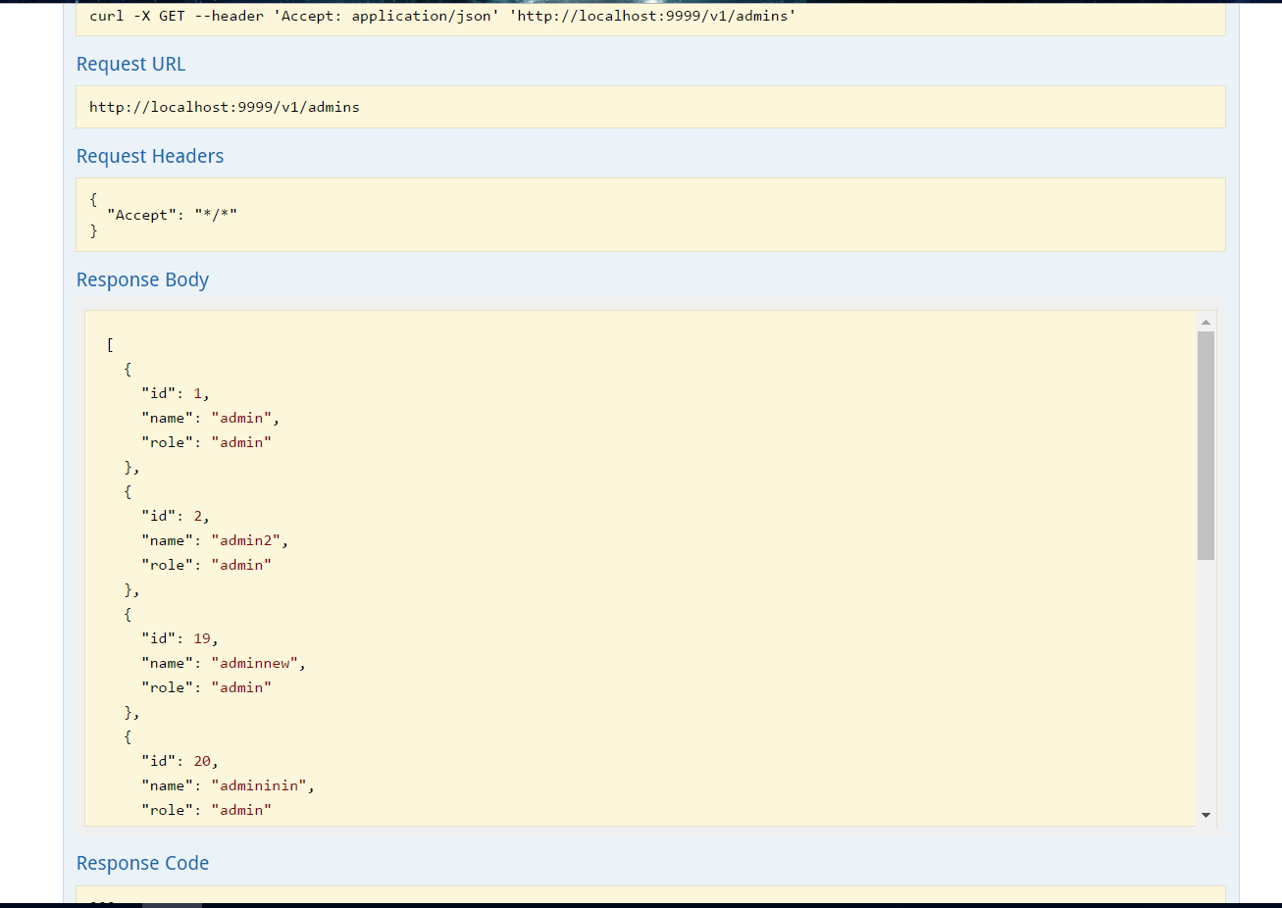
DEMO – GET Admins

Slide 9
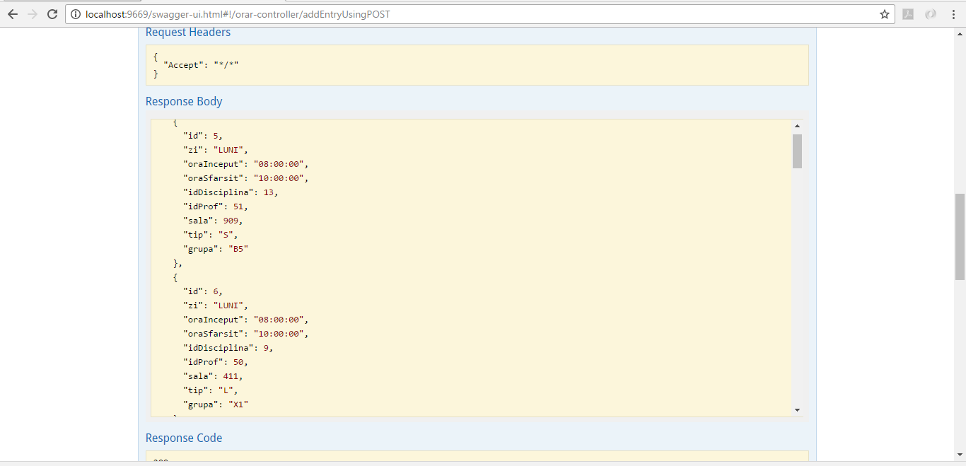
DEMO – GET Orar

